Slide 1
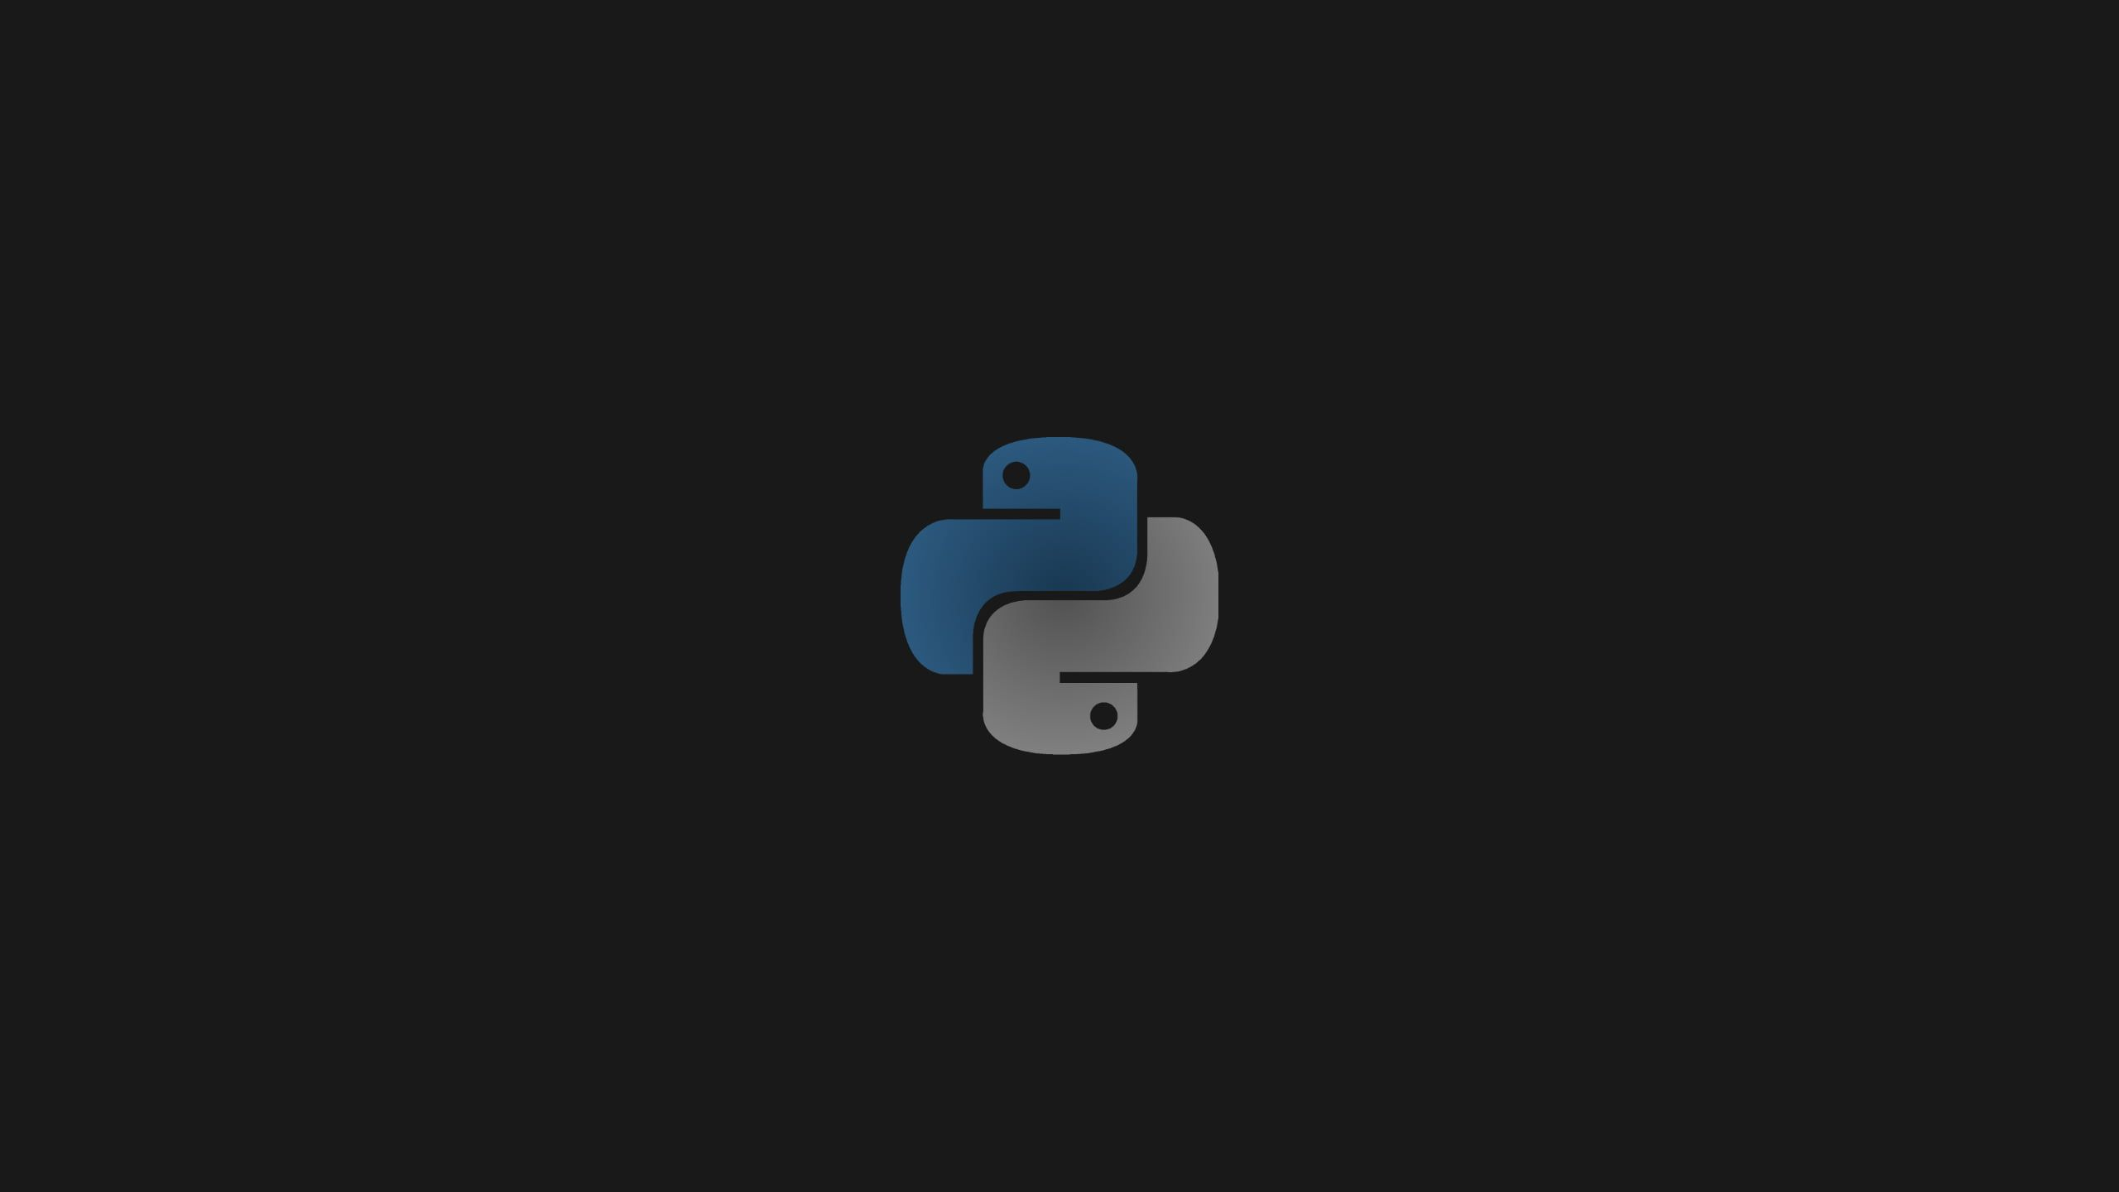
Introdução

Slide 2
Python
O Python é uma linguagem de programação interpretada, interativa e orientada a objetos. O mesmo incorporou módulos, exceções, tipagem dinâmica, tipos de dados dinâmicos de alto nível e classes. Há suporte a vários paradigmas de programação além da programação orientada a objetos, tal como programação procedural e funcional. O Python fornece ao desenvolvedor um poder notável aliado a uma sintaxe simples de clara. Possui interfaces para muitas chamadas e bibliotecas do sistema, bem como para vários sistemas de janelas, e é extensível através de linguagem como o C ou C++. Também é utilizado como linguagem de extensão para aplicativos que precisam de uma interface programável. Finalmente, o Python é portátil: o mesmo pode ser executado em várias variantes do Unix, incluindo Linux e Mac, e no Windows.
https://docs.python.org/pt-br/dev/faq/general.html#what-is-python

Slide 3
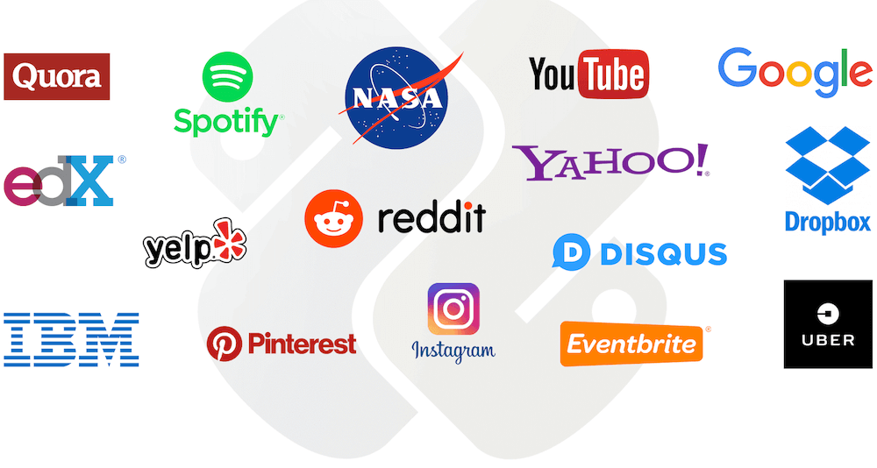

Slide 4
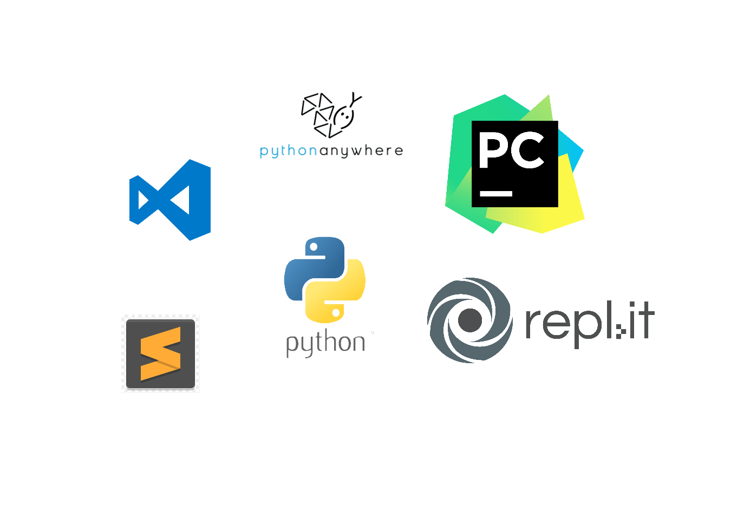
Download
VSCode: https://code.visualstudio.com/download
Python: https://www.python.org/downloads/
Anaconda: https://www.anaconda.com/installation-success?source=installer

Slide 5
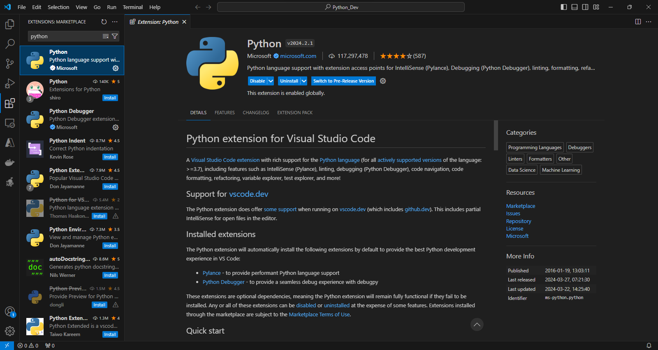

Slide 6
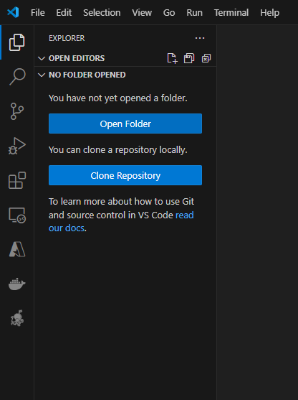
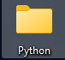
Crie uma pasta
Depois abra a pasta no VSCode

Slide 7
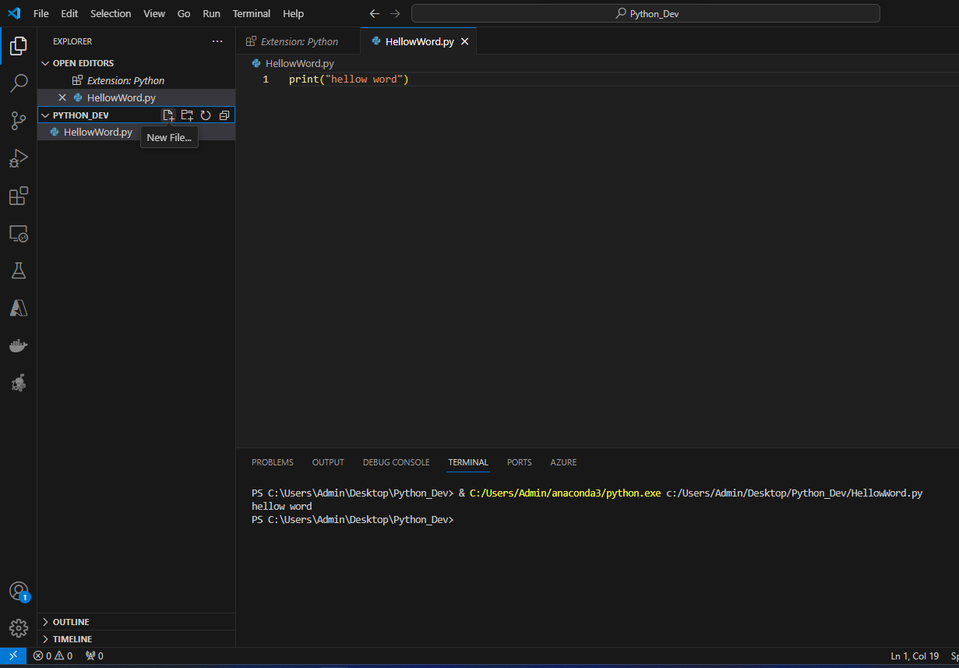

Executar
Escreva o código
Print(“hellow word”)
Criar Primeiro arquivo
HellowWord.py

